Slide 1
第六章 词法分析
第一节 词法分析概述
第二节 单词的类别
第三节 单词的识别
第四节 词法分析器实例

Slide 2

词法分析概述
词法分析的功能
扫描源程序的字符串，按照词法规则，识别出单词作为输出；对识别过程中发现的错误，输出有关的错误信息。
词法分析与语法分析的交互方式
1. 词法分析器作为单独的一遍

Slide 3
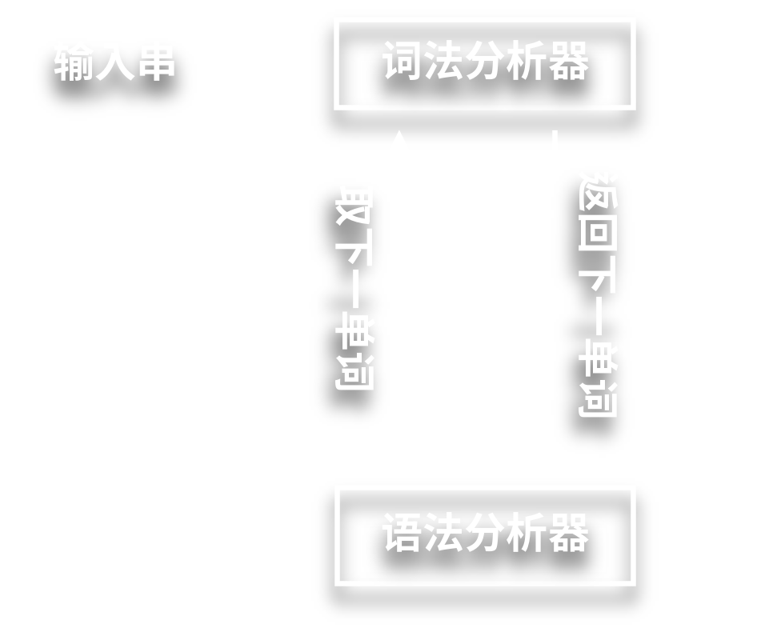
词法分析概述
2. 词法分析器作为子程序

Slide 4
第六章 词法分析
第一节 词法分析概述
第二节 单词的类别
第三节 单词的识别
第四节 词法分析器实例

Slide 5
单词的类别
1. 标识符
由用户定义，用来命名程序中出现的变量、函数、过程、标号等。不同语言的标识符有不同的规则，例如C语言的标识符是以字母或下划线开头，后面跟若干个字母、数字或下划线的字符串。
2. 关键字
也称为保留字，由语言定义，具有特定的含义。例如C语言中的：int、float、void、if、else等。

Slide 6
单词的类别
3. 常数
整型常数（1、50、100）、实型常数（1.0、3.14）、字符型常数（a、b）、布尔型常数（TRUE、FALSE）等。
4. 运算符
算术运算符（+、-、*、/）、逻辑运算符（&&、||）、关系运算符（<、>、==、!=）、赋值运算符（=）等。
5. 界符
在程序中起分界的作用。例如C语言中的：, ; ( ) { } 等。

Slide 7
第六章 词法分析
第一节 词法分析概述
第二节 单词的类别
第三节 单词的识别
第四节 词法分析器实例

Slide 8

单词的识别
根据各类单词的特征，从输入字符串中识别出单词，并把这些单词输出。
1. 状态转换图
结点：状态（唯一初态、若干终态）
有向边：状态转换关系
标记：状态转换的条件（读入的字符）

Slide 9

单词的识别
2. 状态转换图识别的字符串
从初态出发到某一终态，所经过路径上的所有字符的连接。
3. 识别单词的状态转换图
根据构成单词的字符串的特点，可构造出识别该单词的状态转换图。

Slide 10
单词的识别
在某些情况下，为了识别出某个单词，需要读取的字符可能超出了该单词本身的范围，称为超前搜索，在状态转换图中用带“*”的结点表示。识别完后应将这些字符退还给输入串，以备识别下一个单词时使用。

Slide 11
单词的输出
单词的输出形式：二元式
( 单词的编码，单词的属性 ）
单词的编码：
用于区分单词的类别，不同类别的单词采取不同的编码方式。
单词的属性：
用于区分相同编码的不同单词。

Slide 12
单词的输出
标识符： ( 统一一个编码，该标识符在符号表中的位置 )
常数： ( 统一一个编码，该常数在常数表中的位置 )
关键字： ( 一字一码，省略 )
运算符： ( 一字一码，省略 )
界符： ( 一字一码，省略 )

Slide 13
单词的输出
输入的字符串： A1=B2+10;
输出的单词串： ( 标识符的编码，A1在符号表中的位置 ）
( = 的编码，— ）
( 标识符的编码，B2在符号表中的位置 ）
( + 的编码，— ）
( 常数的编码，10在常数表中的位置 ）
( ; 的编码，— ）

